Slide 1
Тема: ОБОБЩЕНИЕ И ЗАКРЕПЛЕНИЕ ЗНАНИЙ ПО ТЕМЕ «ПРИБАВИТЬ И ВЫЧЕСТЬ ЧИСЛО 2»
Презентацию выполнила
учитель начальных классов
МОАУ «СОШ № 38 г. Орска»
Каленова Е.А.
2013 г.

Slide 2
Задачи урока:
1. Повторить числовой ряд;
2. Тренироваться в прибавлении и вычитании по два;
3. Составлять и решать задачи.

Slide 3


Slide 4
Найдите лишнее число:
9 3 5 2 7

Slide 5

6 1 2 8 4

Slide 6

Делай как мы
физкультминутка

Slide 7



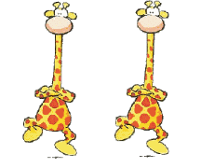




Молодцы!

Slide 8

Старт
Финиш
5-3
7+2
3+2
2+4
8
6-2
6+2

Slide 9
